Slide 1

Rückenschule
Einführung

Slide 2
Therapieziele der Rückenschule……der Reha!
Verbesserung der eigenen Handlungskompetenz in Bezug auf Rückenschmerz
Verminderung der Schmerzen
Erhöhung der Funktionsfähigkeit und Lebensqualität

Slide 3

Vorschau: Themen in der Rückenschule
HEUTE: Einführung, Theorie
Sitzen, z.B. richtiges Hinsetzen-Aufstehen, Hilfsmittel
Bücken-Heben-Tragen, z.B. empfohlene Bewegungsabläufe, Hilfsmittel
Liegen-Schlafen, z.B. rückenfreundliches Hinlegen-Aufstehen, Lagerung, Hilfsmittel
Stehen-Gehen-Laufen, z.B. richtiges Schuhwerk und andere Hilfsmittel

Slide 4
Fakten zum Thema Rücken
Bis zu 85% der Bevölkerung haben im Laufe ihres Lebens einmal Rückenschmerzen
Zwischen 30-45% der Bevölkerung mit akuten Beschwerden im Jahresverlauf
„bestes“ Risikoalter: 30. bis 50. LJ
4% der gesamten Arbeitskraft in Deutschland gehen durch Rückenschmerzen verloren
Ca. 3,5 Mio. Krankschreibungen/Jahr mit 75,5 Mio. Arbeitsunfähigkeitstagen (zweithäufigster Krankschreibungsgrund!)
Jeder 2. Patient beim Orthopäden hat Rückenbeschwerden, jeder 10. Patient beim Hausarzt
Bis 35 Mrd. Euro direkte und indirekte Kosten pro Jahr durch Rückenschmerz
Rückenschmerzen machen 18% aller Erwerbsminderungsrenten aus

Slide 5
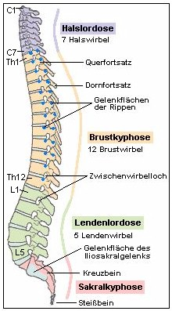
Unser Rücken –
Die Wirbelsäule
Knöcherner Schutz des
Rückenmarks
und des Nervensystems
Ermöglicht Bewegung
(Seitneigung, Rotation,
Vor-, Rückbeugung)
Gibt Stabilität

Slide 6
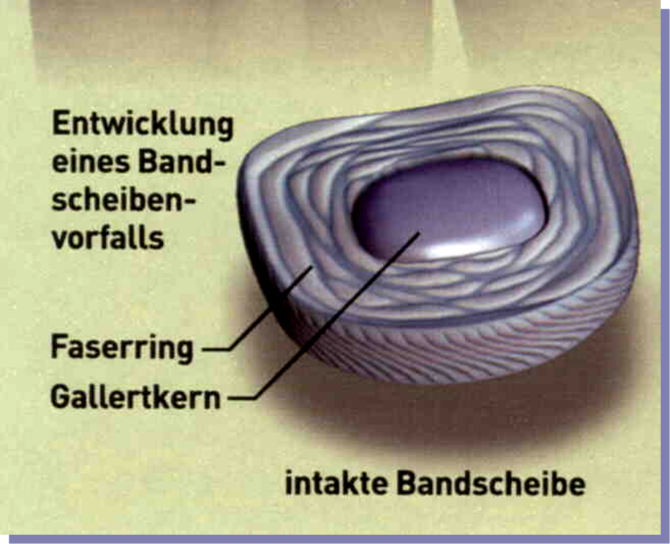
Die Bandscheibe
Verbindung der Wirbelkörper
Puffer
Bewegungselement
BS -„Ernährung“ durch Bewegung

Slide 7
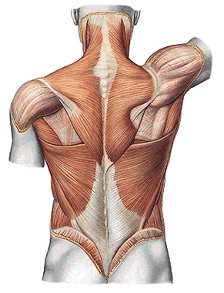
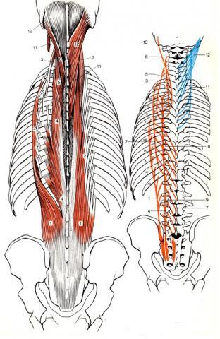
Die Rückenmuskulatur
Die oberflächliche Rückenmuskulatur
Die tiefe Rückenmuskulatur

Slide 8
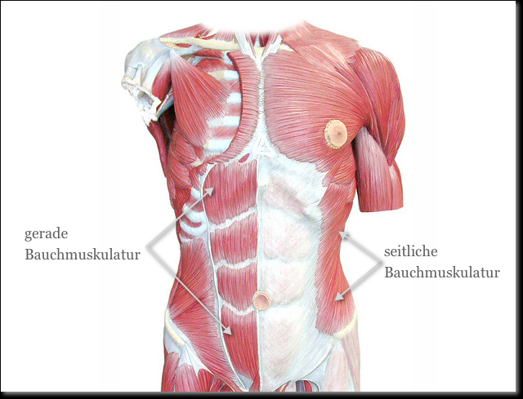
Die Bauchmuskulatur

Slide 9
Ursachen von Rückenschmerzen
Alter
Geschlecht: Frauen>Männer
Strukturveränderung an der WS oder BS durch z.B. Unfall oder WS-Erkrankungen (Rheuma, Osteoporose…)
Falsche/einseitige Bewegungsmuster, einseitige Belastungen
Schlechte/einseitige Haltung
Muskuläres Ungleichgewicht
Bewegungsmangel
Psychische Belastungen
Stress
Verspannungen
Übergewicht
Biologische,Psychologische,Soziale Einflussfaktoren

Slide 10
Untersuchung / Diagnostik
ärztliche Untersuchung
technische Untersuchung
Seit wann
Wo sind die Schmerzen
Wohin strahlen sie aus
Wie häufig, wie stark
Was lindert, was verstärkt
Welcher Art sind die Schmerzen
Gefühlstörungen, Lähmungen
Gehstrecke
Und andere
Röntgen
MRT
CT

Slide 11
allgemeine Therapieempfehlungen
….in der Akutphase
Schonung ??
Schmerzbekämpfung
  lokale Wärme
  Stufenlagerung
  Schmerzmittel, muskelentspannende Medikamente
  Infiltration (Analgetika, Cortison)
  Elektrotherapie u.a.
Krankengymnastik

Slide 12
allgemeine Therapieempfehlungen
….in der subakuten Phase
Bewegungstherapie
Wärmeanwendung
Elektrotherapie
Ultraschallbehandlung
Medizinische Bäder
Medikamente
Akupunktur und anderes

Slide 13
allgemeine Therapieempfehlungen
….in der chronischen Phase
Bewegungstherapie / Wasseranwendung
Kraft-, Ausdauertraining
Rückenschule
etc.
Ärztliche und psychologische Schmerztherapie

Slide 14
Fazit:
Rückenschmerzen sind häufig
Rückenschmerzen sind meistens nicht schlimm
Die Ursachen stehen häufig nicht im Zusammenhang mit den bildgebenden technischen Diagnosen (unspezifisch)
Man kann immer etwas dagegen tun

Slide 15
Was dem Rücken guttut!
Bewegung, Bewegung, Bewegung = Ausdauer, Kraft, Beweglichkeit, Koordination, Schnelligkeit verbessern
  Mehr Bewegung im Alltag (z.B. Treppe statt Aufzug, Fahrrad statt Auto…..)
  Mehr Sport: Empfehlung = 3x pro Woche, ca. 60-90 Min., in einer Gruppe, mit ÜL
Wärme bei Verspannungen
…………………….

Slide 16
Empfehlenswerte Sportarten
Schwimmen, Aquagymnastik, Aquafitness, Aquajogging
Walking, Nordic Walking, Wandern, Jogging
Wirbelsäulengymnastik (Funktionstraining)
Medizinische Trainingstherapie (Fitnesstraining an Geräten unter Anleitung!)
Aerobic, Step-Aerobic u.a. Fitnesskurse (gibt es auch rückengerecht!)
Fahrradfahren (Fahrradeinstellungen kontrollieren!), auch Spinning
Rückenfreundliches Yoga
Qi Gong oder Tai Chi
Tanzen
………………..

Slide 17
„Trainingsarten“
Allgemeines Ausdauertraining
  z.B.
  Fahrradfahren,
  Schwimmen,
  Geh- und Lauftraining
  …..
Problemorientiertes Training
  z.B. isometrische Übungen
  Sequenztraining
  …..

Slide 18
„Aktivitäten“
Ausdauer
Kraft
Beweglichkeit
Koordination
Schnelligkeit

Slide 19
Der Patient/die Patientin reflektiert die eigene Motivation und vorhandene Bewegungsabsichten
Klärung eigener Motivation hinsichtlich Training und körperlicher Aktivität im Alltag
Sammeln von persönlichen Bewegungsziele/-absichten
Reflexion der Stärke und Umsetzbarkeit persönlicher Bewegungsziele/-absichten
Problemprophylaxe: Wie sich gute Vorsätze in den Alltag übertragen lassen
Der Patient/die Patientin entwickelt Ideen für eigene Bewegungsaktivitäten für den Alltag

Slide 20
Der Patient/die Patientin kennt zentrale Punkte der Handlungs- und Bewältigungsplanung eigener körperlicher Aktivität
Nutzen von konkreten Bewegungsplänen (an Beispielen)
  Fördert Umsetzung von Vorsätzen zu körperlicher Aktivität im Alltag
  Abfolge: Ziel festlegen – konkreten Plan erstellen – Hindernisse kennen - Bewältigungsmöglichkeiten kennen
Erklärung von Bestandteilen von Bewegungsplänen (an Beispielen)
  Was-Wann-Wo- Pläne
  Kriterien: passend, praktikabel, präzise
Erklärung von Bewältigungsplanung
  Hindernisse für eine Umsetzung erkennen
  Gegenstrategien entwickeln

Slide 21
Problem : PLANUNG!!!! MOTIVATION!!!!
Was? Sportarten auswählen
Wann? Welche Zeit, welcher Tag ist passend, Wochenende!!
Wo? Ort, Verein, Treffpunkt auswählen – je näher, unkomplizierter je besser
Mit wem? Eine vertraute Begleitperson, Partner/in, Gruppe u.ä. erleichtern den Start
Kosten einschätzen
Bei der erfolgreichen Umsetzung von realistischen Planungszielen, daran denken, bei Erfolg neue, veränderte Ziele zu formulieren!

Slide 22
Barrieremanagement
Aufmerksamkeitskontrolle
Stimmungsmanagement
Starthilfen
Soziales Einbinden
Ziele vergegenwärtigen
Nachmotivieren
Kosten anders sehen
Prioritäten setzen
Abschirmen
Planen

